Slide 1



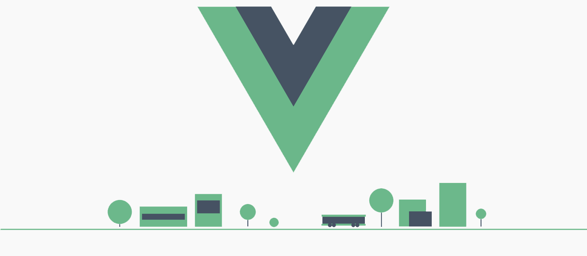
Introdução
Geralmente quando usa-se uma expressão simples em um template, é utilizado um método, porém quando a complexidade da lógica aumenta é necessário economizar tempo para que a manutenção do código seja produtiva.
Iremos abordar hoje alguns conceitos sobre dados computados e observadores.

Slide 2
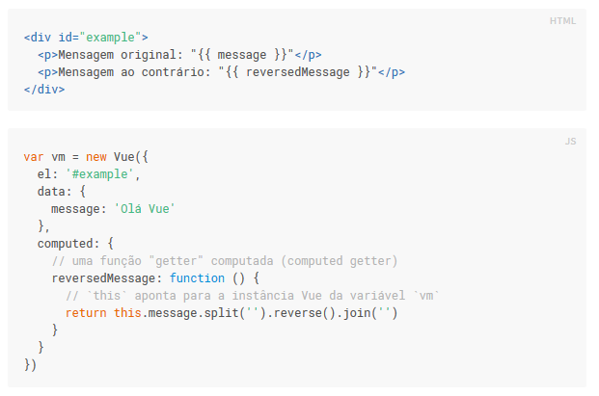
Dados Computados
Para qualquer lógica mais complexa, usamos dados computados:

Slide 3

Dados Computados
Aqui nós declaramos um dado computado denominado reversedMessage. A função que fornecemos será usada como uma função getter para a propriedade vm.reversedMessage:

Slide 4
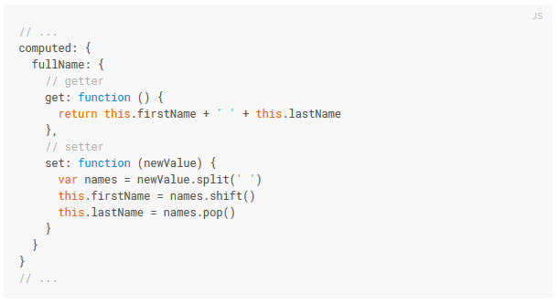
Atribuição em Computed
São por padrão getter-only (somente retornam valor), mas é possível fornecer um setter se precisar dele:

Slide 5
Observadores
Existem momentos em que um observador personalizado é necessário. O Vue fornece uma maneira mais genérica para reagir a alterações de dados, o watch. Isto é particularmente útil quando se precisa executar operações
assíncronas ou operações complexas antes de responder a uma alteração de dados.

Slide 6
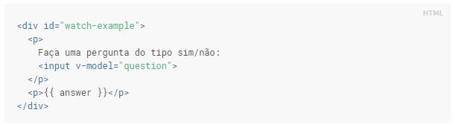
Exemplos

Slide 7
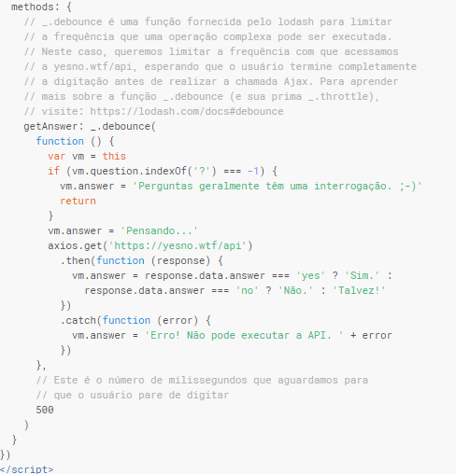
Exemplos

Slide 8
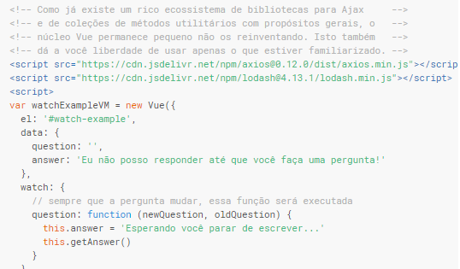
Exemplos

Slide 9
Comparando...
O computer properties e o watchers são diferentes mesmo trazendo o mesmo resultado. Quando se tem alguns dados que necessitam mudar com base na alteração de outros dados, é tentador usar excessivamente o watch.
No entanto, frequentemente é melhor usar um dado computado em vez do watch.

Slide 10

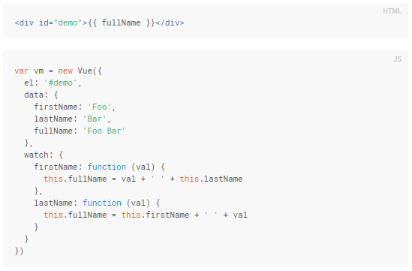
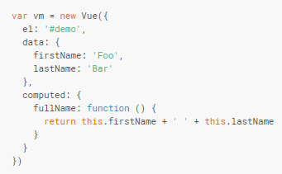
Comparando...

Slide 11
Computed Vs Métodos
A diferença é que um computed somente será reavaliado quando alguma de suas dependências for alterada. Isso significa que enquanto message não sofrer alterações, múltiplos acessos ao reversedMessage retornarão o último valor calculado sem precisar executar a função novamente.

Slide 12
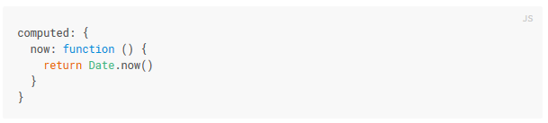
Computed Vs Métodos
Isto inclusive significa que o seguinte dado computado nunca se alterará, pois Date.now() não é uma dependência reativa por natureza:
Em comparação, a invocação de um método sempre irá rodar a função, toda vez que uma nova renderização ocorrer.

Slide 13
Desafio
Escolha um dos exemplos demonstrados na aula e tente implementar.

Slide 14
Resposta
Os códigos da resposta segue no link abaixo:
https://github.com/isamartins/t018_DesenvolvimentoWeb/tree/master/trabalho_av2/codigos

Slide 15
Referências
https://br.vuejs.org/v2/guide/computed.html
https://www.youtube.com/watch?v=yl2LC3uNs3Y

Slide 16
Equipe
Fernando Rodrigues (1613240)
Isaura Martins (1413544)

